Slide 1
EMPRESA AVÍCOLA PINAR DEL RÍO (PICAN) · DIRECCIÓN DE PRODUCCIÓN
Modelo de casos de uso del negocio.
Programa Avícola 2030
Notes:
Presentación del informe sobre el modelo de casos de uso del negocio de PICAN y sus necesidades de información, en el marco del Programa Avícola 2030.

Slide 2
TABLA 4 · METAS ESTRATÉGICAS
Producción real de 2019 y meta de 2030
Huevos (millones de unidades)
Carne de ave (toneladas)
211,9 → 241,4
1 208,8 → 10 051,9
+13,92 % recalculado
+731,56 % recalculado
Cálculo: ((estimado 2030 − real 2019) / real 2019) × 100
Notes:
Las metas a 2030 son 241,4 millones de huevos y 10 051,9 toneladas de carne. Los porcentajes de la versión previa no son compatibles con las cifras absolutas; aquí se muestran los recalculados y se deja la verificación pendiente con la fuente oficial.

Slide 3
TABLA 1 · INFRAESTRUCTURA FÍSICA
Capacidad instalada, 2015-2019
Indicador | 2015 | 2016 | 2017 | 2018 | 2019
Cantidad de naves | 221 | 221 | 221 | 221 | 222
Naves para ponedoras | 104 | 104 | 104 | 104 | 105
Equipos de bombeo | 31 | 31 | 31 | 31 | 31
Tractores | 41 | 42 | 43 | 43 | 44
Camiones | 56 | 58 | 58 | 58 | 58
La infraestructura apenas varía en cinco años: una nave más, tres tractores y dos camiones. Es la base para valorar si el equipamiento existente puede sostener las metas de crecimiento.
Recurso interno: sustenta CUN-1 y CUN-2 y se informa en CUN-3
Notes:
La Tabla 1 recoge naves, equipos de bombeo, tractores y camiones entre 2015 y 2019. La capacidad física se mantiene prácticamente estable, lo que contrasta con el crecimiento planificado.

Slide 4
TABLA 2 · EFICIENCIA PRODUCTIVA
Indicadores operativos y biológicos
Indicador | UM | 2015 | 2017 | 2019
Aprovechamiento de capacidades | % | 68,6 | 69,5 | 67,9
Producción total de huevos | MM/U | 197,4 | 198,4 | 211,9
Gallinas promedio | Miles | 583,4 | 591,2 | 615,9
Productividad (huevo / ave) | U | 251,28 | 246,37 | 259,62
Conversión de pienso | Kg/dc | 1,61 | 1,61 | 1,54
Viabilidad de la masa | % | 71,52 | 62,32 | 74,44
Producción total de carne | t | 832,2 | 1 086,0 | 1 208,8
Permite detectar caídas de producción, problemas de mortalidad o cambios en el aprovechamiento de los recursos.
MM/U: millones de unidades
Notes:
La Tabla 2 muestra el comportamiento productivo en 2015, 2017 y 2019. En 2019: 211,9 millones de huevos, 259,62 huevos por ave, viabilidad de 74,44 % y 1 208,8 toneladas de carne, con un aprovechamiento de capacidades de 67,9 %.

Slide 5
TABLA 3 · DESTINOS DE LA PRODUCCIÓN
A quién entrega el negocio y cuánto
Línea productiva y destino | UM | 2021 | 2025 | 2030
Huevos ponedoras (comercial) | MM/U | 153,6 | 173,3 | 182,2
– Balance Nacional | MM/U | 119,4 | 139,1 | 148,0
– Consumo Social (Salud / Educación) | MM/U | 9,6 | 9,6 | 9,6
– Turismo / Mercado MLC | MM/U | 21,4 | 21,4 | 21,4
Huevos marrones (alternativa) | MM/U | 30,4 | 34,2 | 37,0
Carne avícola (especializada + alt.) | t | 1 052,7 | 4 901,7 | 10 051,9
– Autoabastecimiento municipal | t | 1 002,7 | 4 801,7 | 9 862,0
De esta tabla salen los actores externos y los casos de uso CUN-1 y CUN-2
Notes:
La Tabla 3 define los destinatarios: Balance Nacional, Consumo Social, Turismo y Mercado MLC para los huevos, y los municipios para la carne. Hay diferencias entre totales y desgloses que deben aclararse con PICAN; no se les asigna un destino supuesto.

Slide 6
METAS DEL NEGOCIO
Tres metas, cada una apoyada en un caso de uso
MB-1
MB-2
MB-3
Suministrar huevos
Autoabastecer municipios
Dar seguimiento e informar
A los destinos establecidos en el plan de distribución (Tabla 3).
Entregar la carne avícola asignada al autoabastecimiento municipal (Tabla 3).
Comparar resultados e infraestructura con las metas al 2030 e informar el avance (Tablas 1, 2 y 4).
Se apoya en CUN-1
Se apoya en CUN-2
Se apoya en CUN-3
Notes:
Las metas se formulan a partir de los procesos y datos de las tablas. Cada una se vincula inicialmente con un caso de uso del negocio. Las cifras porcentuales de MB-3 siguen sujetas a conciliación con la fuente oficial.

Slide 7
CLASIFICACIÓN DE LOS PARTICIPANTES
Actores y trabajadores del negocio
Actores del negocio
Trabajadores del negocio
Roles externos que interactúan con PICAN y se benefician de sus resultados. Van en el diagrama.
Internos: ejecutan o dirigen los procesos. No van en el diagrama; corresponden al Modelo de Análisis del Negocio.
Balance Nacional
Consumo Social (Salud y Educación)
Turismo / Mercado MLC
Municipios (autoabastecimiento)
GEGAN / MINAG
Navero y Jefe de UEB
Especialistas de Producción y de Estadística
Dirección Técnica y Dirección General
Un actor es un rol, no una persona concreta, y participa en al menos un caso de uso del negocio
Notes:
Los destinatarios de la Tabla 3 son actores por su interacción con las entregas; GEGAN/MINAG lo es como receptor de informes. Los trabajadores son internos y se estudian en el Modelo de Análisis del Negocio. Las unidades no estatales quedan pendientes de validación.

Slide 8
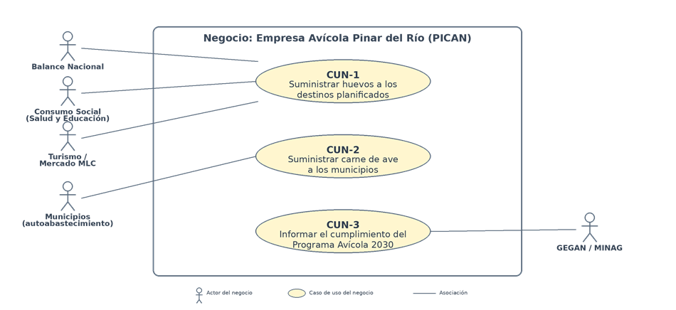

Slide 9
CUN-1 · ENTREGAS
Suministrar huevos a los destinos planificados
Flujo básico
El destinatario solicita lo asignado o recibe aviso de una entrega programada.
PICAN comprueba la asignación en el plan de destinos y su período.
PICAN verifica si la producción disponible cubre la cantidad.
PICAN entrega con el documento que ampara la entrega y registra lo despachado.
El destinatario recibe, confirma la cantidad y comunica diferencias.
PICAN registra lo planificado, lo entregado, las incidencias y el estado de cumplimiento.
Flujos alternos
3a. La producción no cubre lo asignado: entrega parcial, con registro del volumen pendiente.
5a. Diferencias de cantidad o calidad: se registra la incidencia y la medida correctiva.
Poscondición
Solo se registra como cumplido si se entrega lo previsto y no quedan incidencias.
Notes:
CUN-1 atiende a Balance Nacional, Consumo Social y Turismo/Mercado MLC; CUN-2, a los municipios. Ambos comparten el mismo flujo. La precondición es un plan de destinos aprobado para el período. El disparador real debe confirmarse con PICAN.

Slide 10
CUN-3 · INFORME
Informar el cumplimiento del Programa Avícola 2030
Flujo básico
GEGAN/MINAG solicita la información o se activa el calendario de reporte.
PICAN reúne los resultados productivos del período (Tabla 2).
PICAN reúne el estado de la infraestructura (Tabla 1).
PICAN contrasta lo real con las metas de 2030 (Tabla 4), con cifras conciliadas.
PICAN entrega el informe y señala desviaciones, causas y medidas.
GEGAN/MINAG recibe el informe y evalúa el avance del programa.
Flujos alternos
4a. Resultados por debajo de lo previsto: se incluyen causas, medidas y datos pendientes.
6a. Se solicitan aclaraciones: PICAN entrega información complementaria.
Poscondición
El informe no presenta como confirmadas cifras aún no conciliadas con la fuente oficial.
Notes:
CUN-3 da a conocer al organismo superior los resultados productivos y su avance respecto a las metas de 2030. Se apoya en las Tablas 1, 2 y 4. Queda registrada la recepción del informe y las aclaraciones pendientes.

